Slide 1






電子發票查詢
2
0
2
2
物件導向軟體工程-期末報告
電資四：張雅雲
電資四：游凱雯

Slide 2


目錄
01
學到的東西
02
成果發表
03
未來展望
04
心得感想
Notes:
我這次報告的目錄

Slide 3


01
PART ONE
學到的東西

Slide 4










學到的東西
1

Slide 5
02
PART TWO
成果發表

Slide 6
成果發表 — 製作流程
2
基本架構
製作選單、表格
建立資料庫
Nginx、PHP、MySQL結合
使用者輸入框選單
將MySQL輸出資料以表格展示
01
02
03
04
新增網頁，顯示資料
加入美編、特效
新增含有基礎架構的網頁
從MySQL獲取資料顯示在網頁上
網頁美編
表格美編和特效
Notes:
將老師給的資料建立成資料庫，和完成資料庫與網頁的基本連結
按照題目要求
從資料庫中抓取資料

Slide 7
成果發表
2
基本架構
製作選單、表格
建立資料庫
Nginx、PHP、MySQL結合
使用者輸入框選單
將MySQL輸出資料以表格展示
01
02
03
04
新增網頁，顯示資料
加入美編、特效
新增含有基礎架構的網頁
從MySQL獲取資料顯示在網頁上
網頁美編
表格美編和特效
Notes:
接著我要來說一下這兩部分做的事

Slide 8
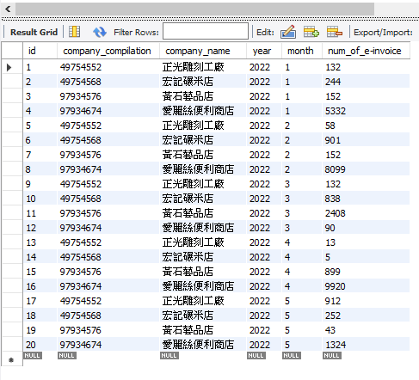
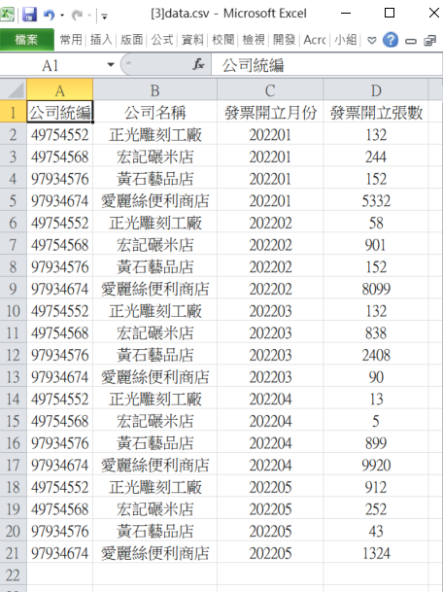
成果發表
2
如何使用資料？
Notes:
因為設課的時候提過MySQL，所以我們決定使用這個來存取資料
並且將年和月的資料分開儲存

Slide 9

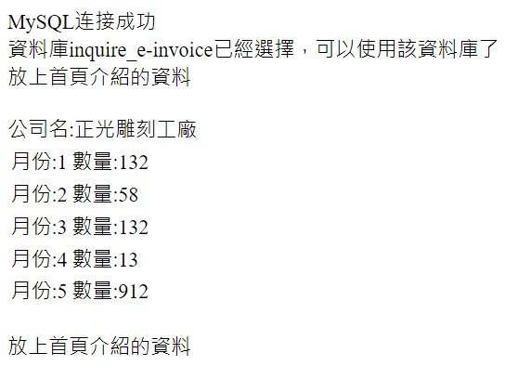
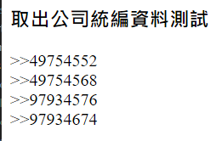
成果發表
2
JavaScript？
+
網頁有了，資料庫也建好了，要怎麼結合？
網頁顯示資料
PHP？
Apache？
Notes:
一開始不太了解查了很多資料，也嘗試了很多方式，還遇到很多問題

Slide 10
成果發表
2
基本架構
製作選單、表格
建立資料庫
Nginx、PHP、MySQL結合
使用者輸入框選單
將MySQL輸出資料以表格展示
01
02
03
04
新增網頁，顯示資料
加入美編、特效
新增含有基礎架構的網頁
從MySQL獲取資料顯示在網頁上
網頁美編
表格美編和特效

Slide 11
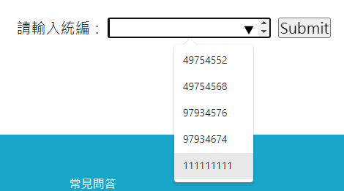
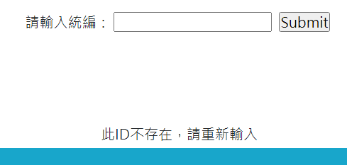

成果發表
2
下拉式選單
直接點選統編號碼
選項會根據資料庫內容更動
Notes:
使用者方便輸入
除了直接輸入外，也可透過點選的方式
使用者輸入錯誤時也容易發現
！！考慮到資料不會一成不變
選單的選項>>從資料庫抓取的，所以如果資料改變，也會更著改變

Slide 12
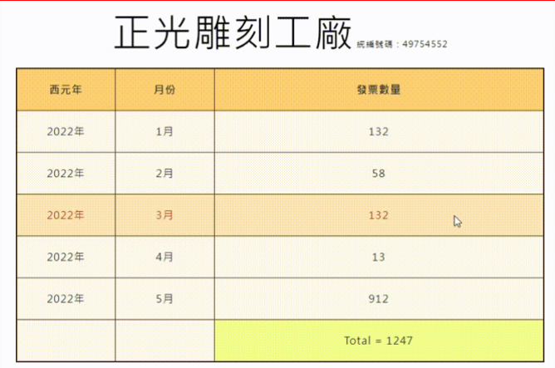
成果發表
2
資料顯示
展示方式：表格
凸顯總數
滑鼠特效
Notes:
顯示資料的方式我們決定使用表格

Slide 13
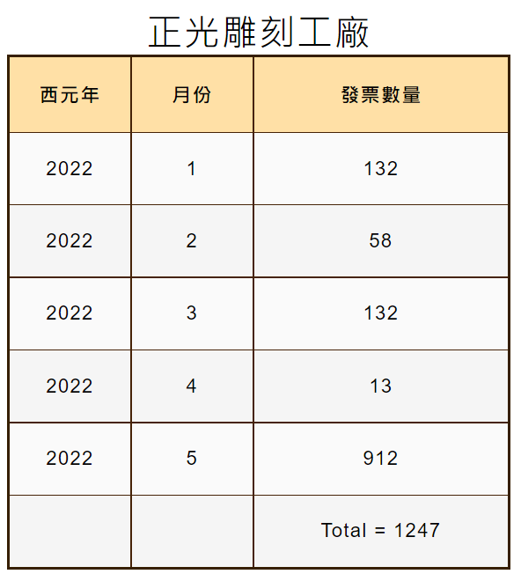
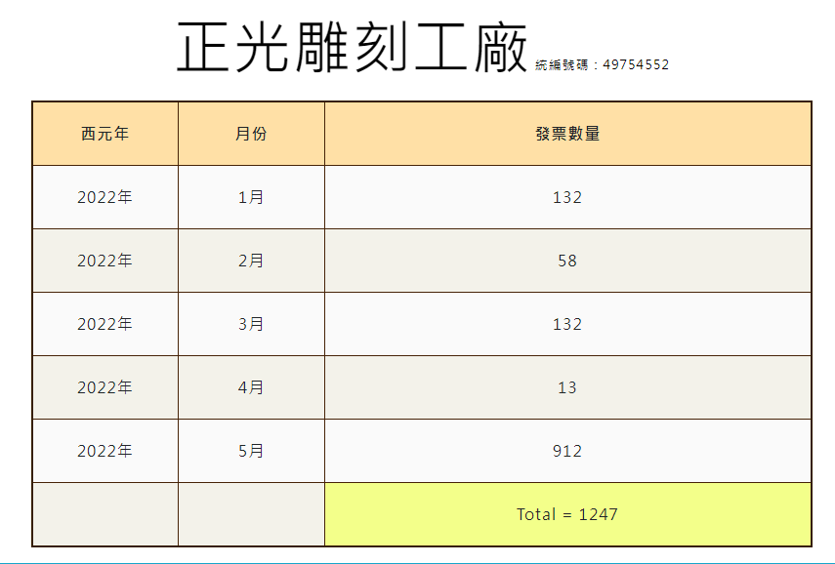
成果發表
2
Final
Before

Slide 14
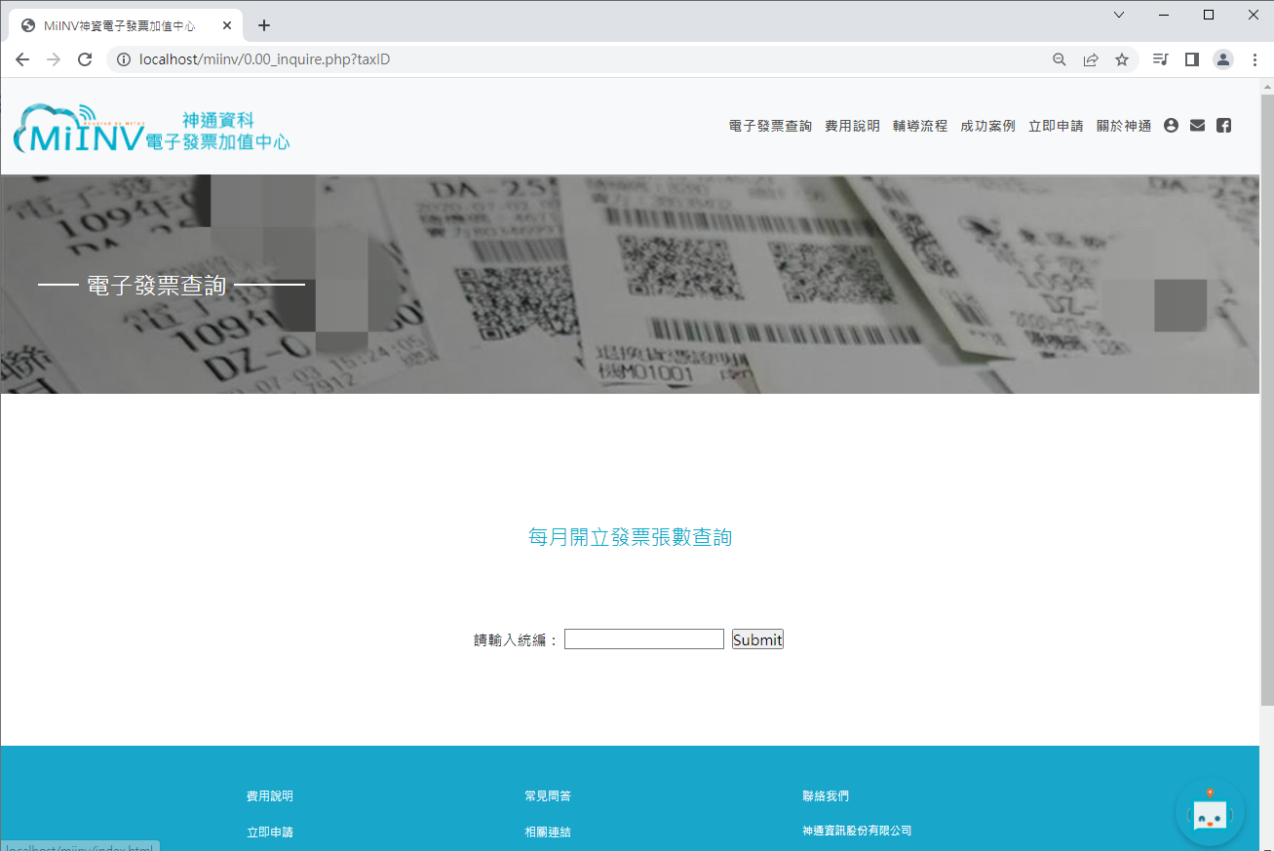
實際展示
3
實際展示：http://127.0.0.1/miinv

Slide 15
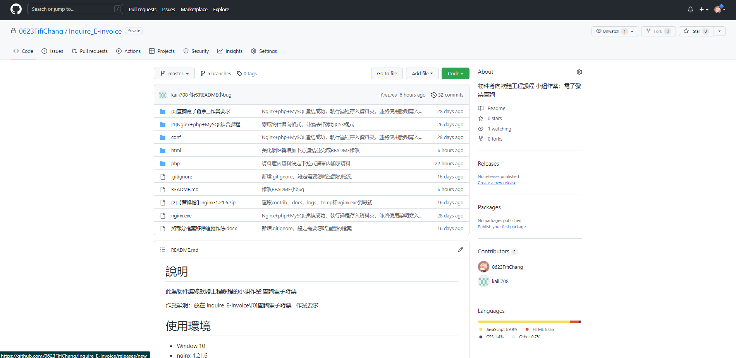
實際展示
3
GitHub：https://github.com/0623FifiChang/Inquire_E-invoice
Notes:
表格配色
凸顯總數
滑鼠滑到表格上表格會變色

Slide 16
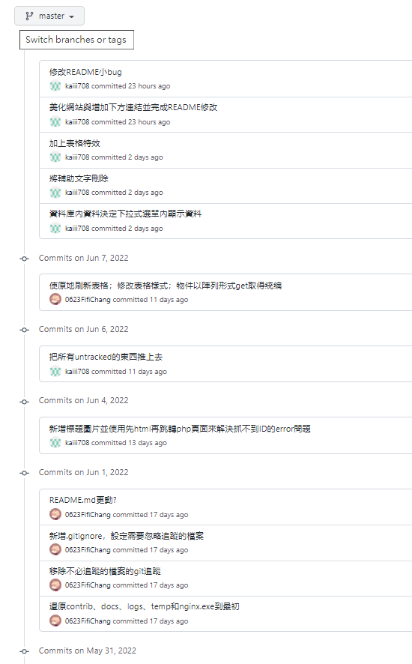
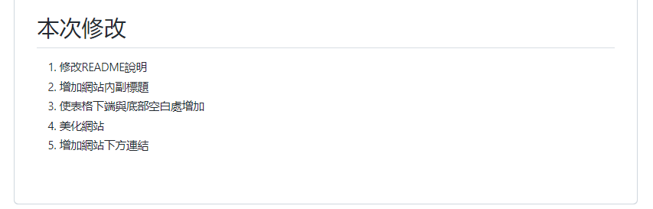
實際展示
3
GitHub：https://github.com/0623FifiChang/Inquire_E-invoice
Notes:
表格配色
凸顯總數
滑鼠滑到表格上表格會變色

Slide 17
03
PART THREE
未來展望

Slide 18
未來展望
3
視覺化展示資料
增加公司、統編交叉搜尋
月份搜尋
公司名稱：
直方圖
公司統編：
Notes:
如果資料量增加，還可以有月份搜尋，區間搜尋

Slide 19
04
PART FOUR
心得感想

Slide 20
心得感想
4
疫情關係，沒能繼續實體上課
nginx問題、PHP問題、網頁快取問題
練習git
更加了解CSS等網頁知識
有成就感
Notes:
JavaScript、PHP 和想像的做法不一樣
讓我有機會練習使用git和GitHub、MySQL
做的時候遇到很多問題，比想像中難

Slide 21
THANK YOU
電資四：張雅雲
電資四：游凱雯

Slide 22
分工
姓名 | 分工
張雅雲 | PHP建立、抓取MySQL資料到網頁、製作表格與樣式
游凱雯 | 下拉式選單、網頁CSS排版美編、表格滑鼠特效

